Slide 1
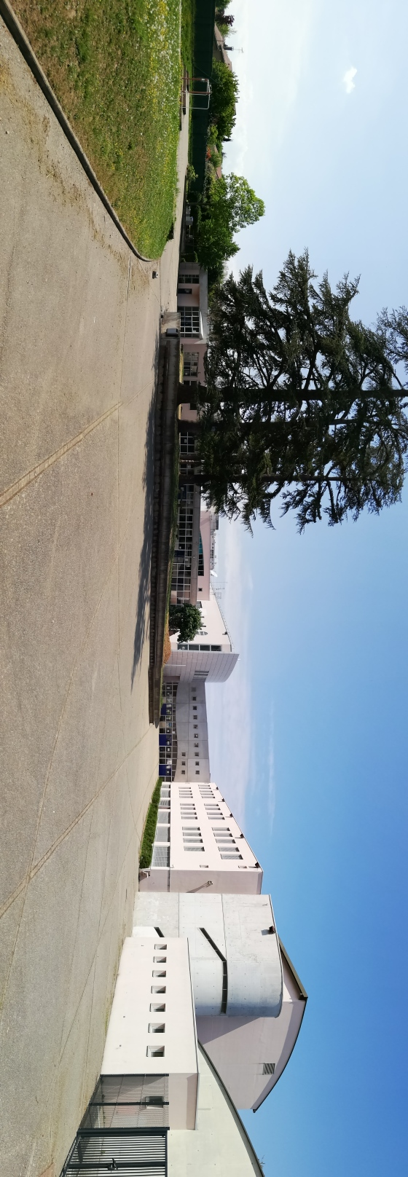
Bienvenue au collège Brossolette
Présentation de l’établissement et de la classe de 6ème

Slide 2
Le collège Pierre Brossolette en quelques mots:
439 élèves
Une classe d’élèves primo-arrivants (UPE2A)
Un dispositif ULIS
Une Segpa
4 classes de 6ème générale :
Élèves de 6ème Segpa inclus dans 3 classes de 6ème
Elèves de 6ème ULIS inclus dans 1 classe de 6ème
39 enseignants, un professeur documentaliste, un CPE, 5 surveillants, 8 agents de la Métropole, une assistante sociale, une infirmière, une PSY-IEN et une équipe de Direction.

Slide 3
Les options
A l’entrée en 6ème : Option bilangue allemand/anglais :
2h00 d’allemand et 4h00 d’anglais
A l’entrée en 6ème : Une section sportive Badminton
A l’entrée en 5ème : 3 langues vivantes au choix :
Italien, Espagnol, Allemand (pour bilangue 6ème)
A l’entrée en 5ème : Option Latin
A l’entrée en 4ème : Option Anglais Euro

Slide 4
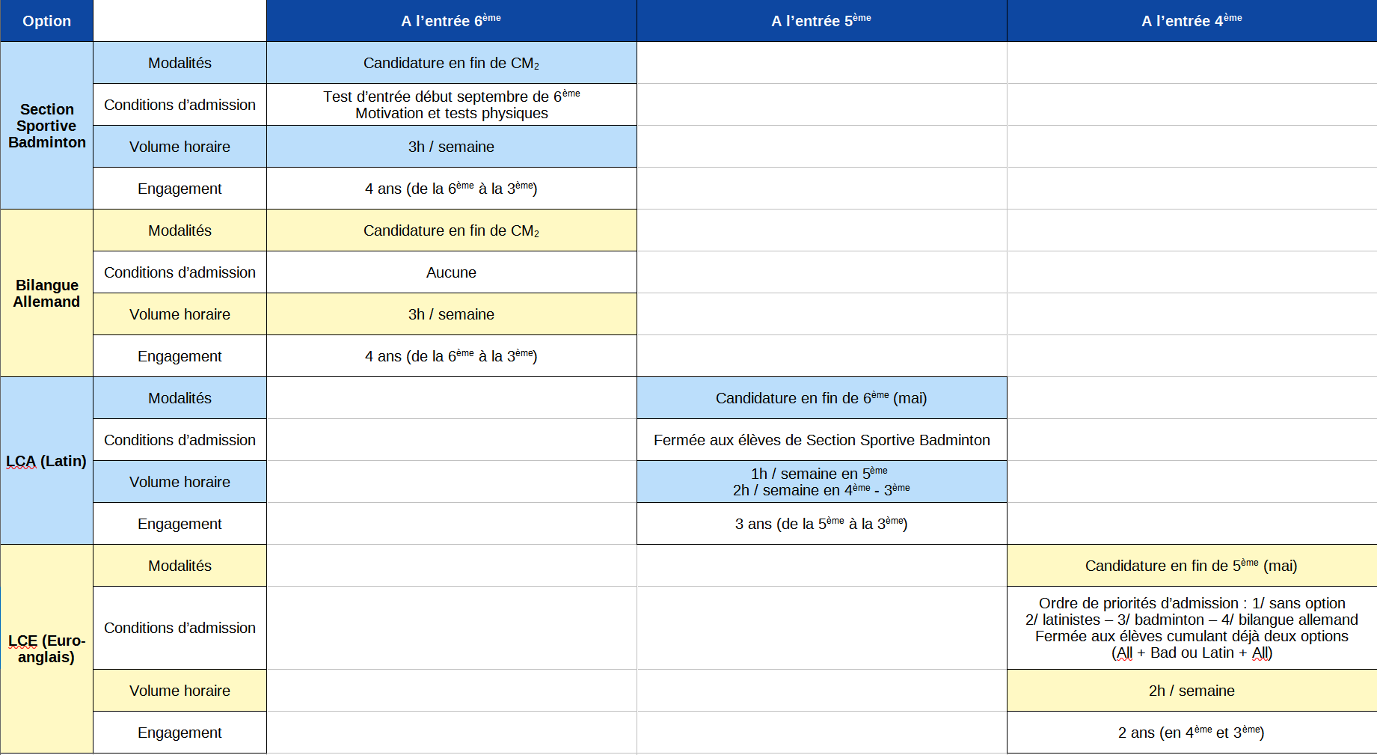
Les parcours optionnels possibles

Slide 5
Le service de restauration
Un self
Des repas préparés sur place
Une inscription souple : de 1 jour à 4 jours
Pour absence exceptionnelle sur 1 jour d’inscription, signer un billet vert dans le carnet
Un paiement en ligne

Slide 6

Le collège : un lieu d’apprentissages
Des groupes à effectifs restreints en 6ème et 5ème sur toutes les heures d’enseignement du français et des mathématiques.
Le dispositif « Devoirs faits »
Des DST (Devoirs Sur Table) organisés de manière régulière à partir de la 5ème
La mise en place de parcours citoyen, culturel et de santé
Un projet de vie scolaire axé sur le bien apprendre et le bien vivre ensemble
Un suivi rigoureux de l’assiduité ( équipe de suivi de vie scolaire)

Slide 7
Les horaires de la 6ème
25 heures de cours hors option
Pause méridienne avec ateliers + AS
Discipline | Horaire par semaine
Français | 4h30
Mathématiques | 4h30
Histoire-Géographie, EMC | 3h00
Sciences (Physique/SVT) | 3h00
EPS | 4h00
Langues | 4h00 (+2h00 pour les bilangues)
Arts (arts plastiques et Musique) | 1h00 +1h00

Slide 8
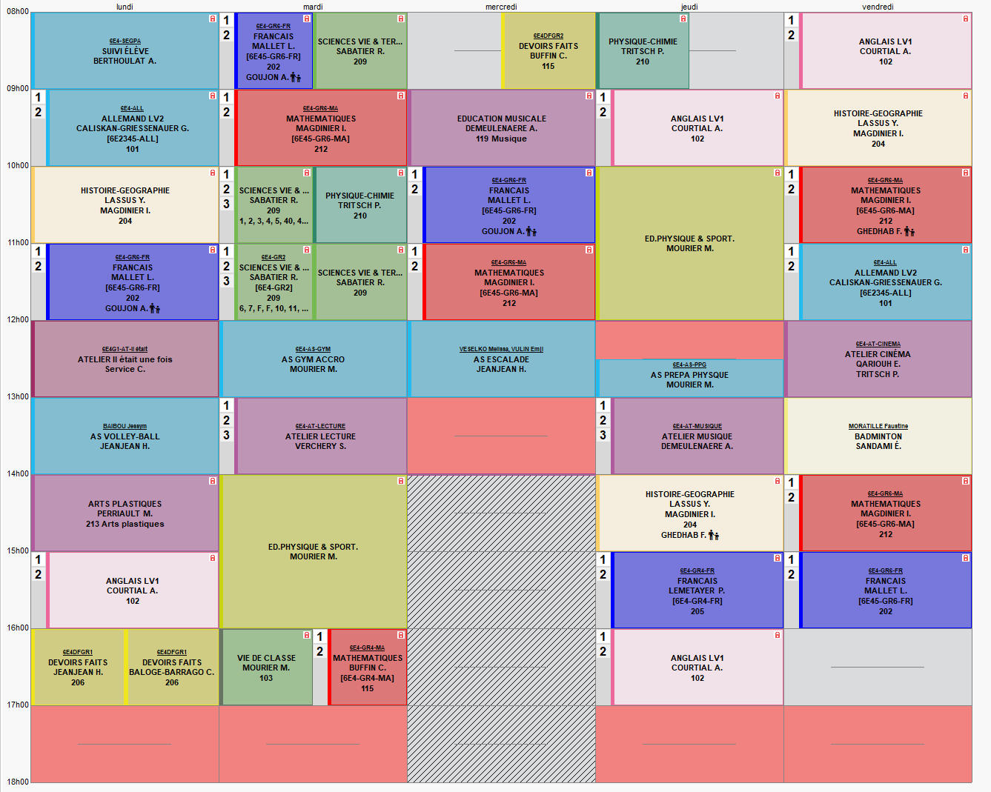
Exemple d’emploi du temps d’un élève de 6ème

Slide 9


La vie au collège
Activités sportives et des ateliers
Ouverture culturelle et artistique
Pendant la pause méridienne:
Des ateliers : dessin, chorale, jardinage, ateliers jeux…
Une association sportive: Natation, volley, Futsal, Step, Badminton, Gym dance, escalade,…
Dispositif 2HSPC : Badminton adapté (BACO)
Des projets culturels : sorties au théâtre, Collège au cinéma…
Des projets éco-citoyens : sensibilisation au tri des déchets, à la ressource en eau, atelier jardinage
des projets autour de la lecture (nuit de la lecture, défi lecture….)

Slide 10
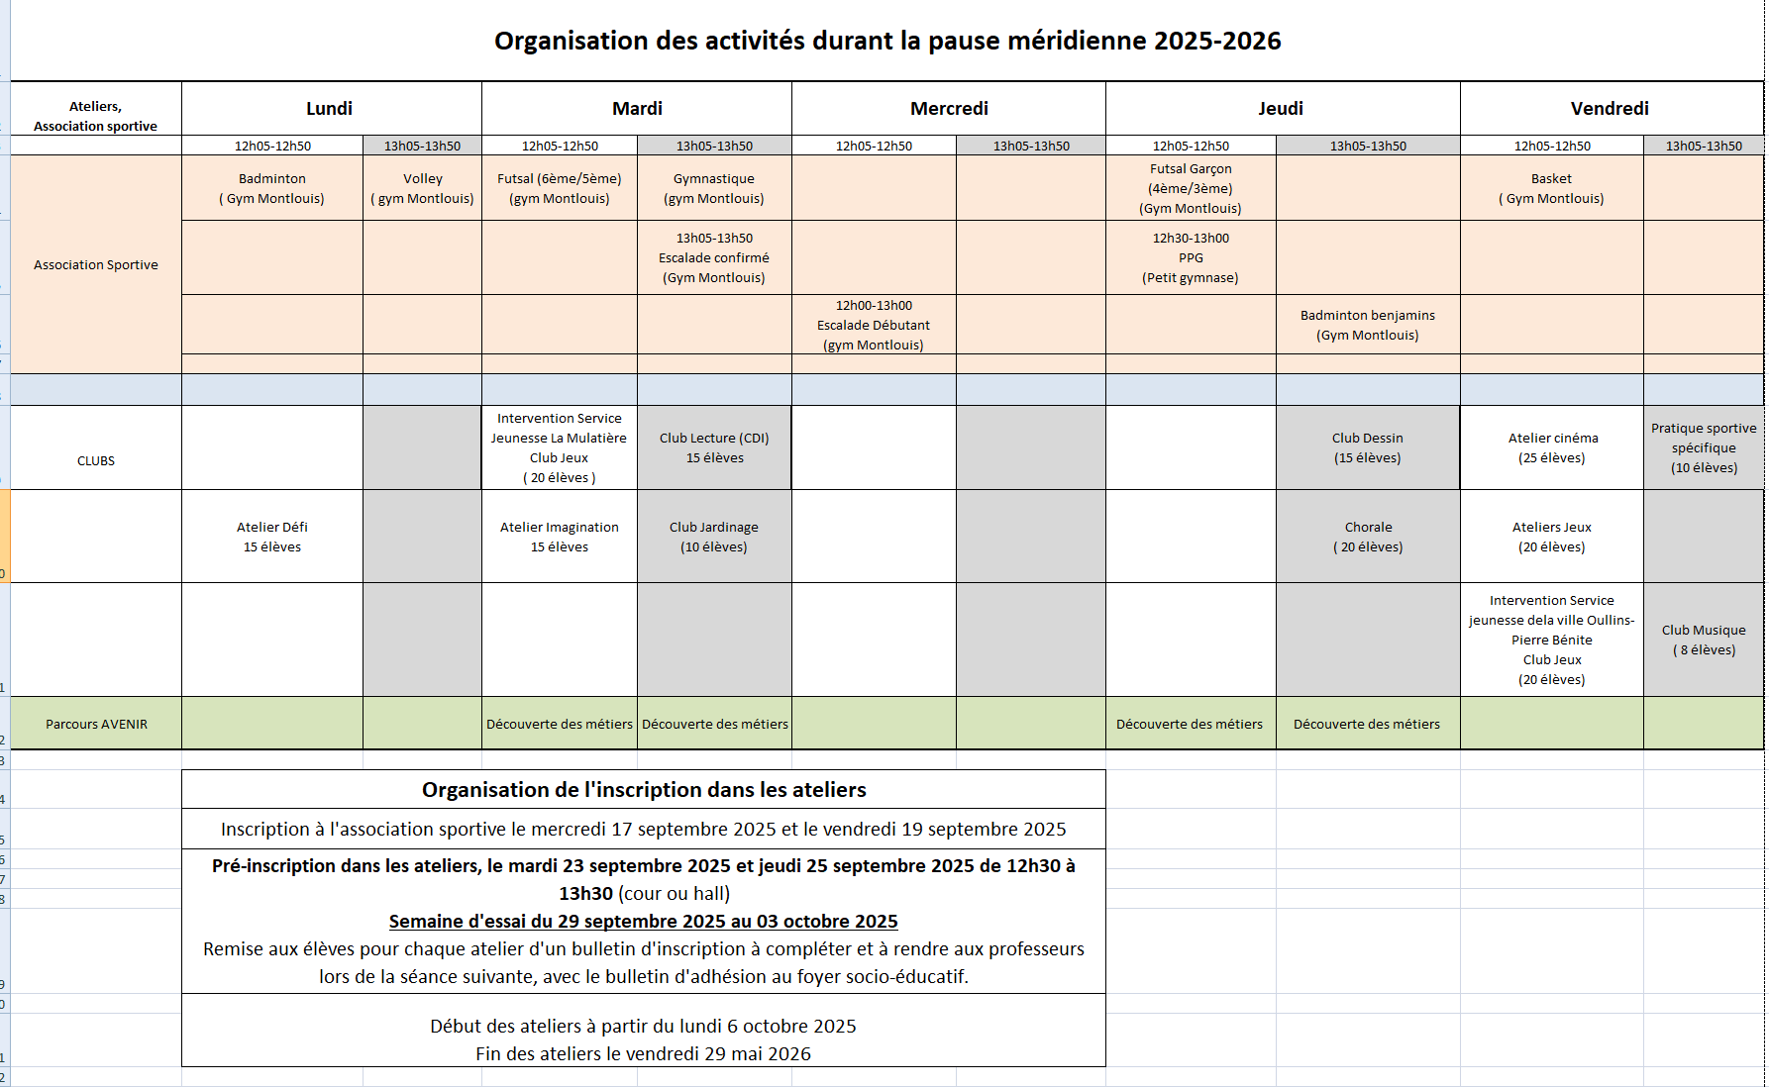

Slide 11
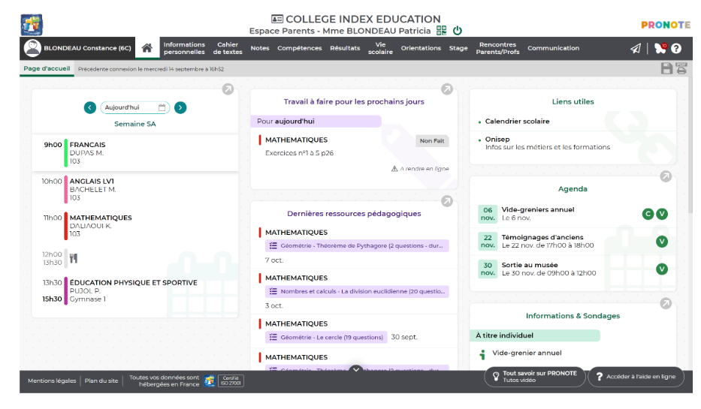
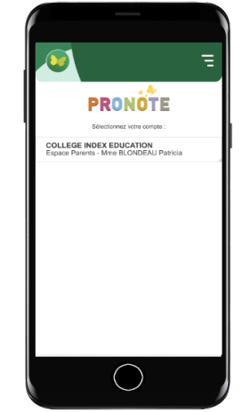
Le lien avec le collège
Le carnet de correspondance (lien avec les familles et carte d’identité)
PRONOTE : un outil de communication et de suivi de la scolarité
Un espace numérique de travail : Laclasse.com

Slide 12
A vos agendas
Mi-juin : notifications d’affectation et retrait des dossiers d’inscription
Fin juin : dépôts des dossiers d’inscription par le responsable légal (soirée chaîne d’inscription)
Rentrée des élèves le Mardi 01 septembre 2026

Slide 13

Merci pour votre attention

